Slide 1
Offezio
Smarte Bürowelten
Transformation von Büroflächen in eine individualisierte New Work Arbeitswelt
- Für Unternehmen -

Slide 2
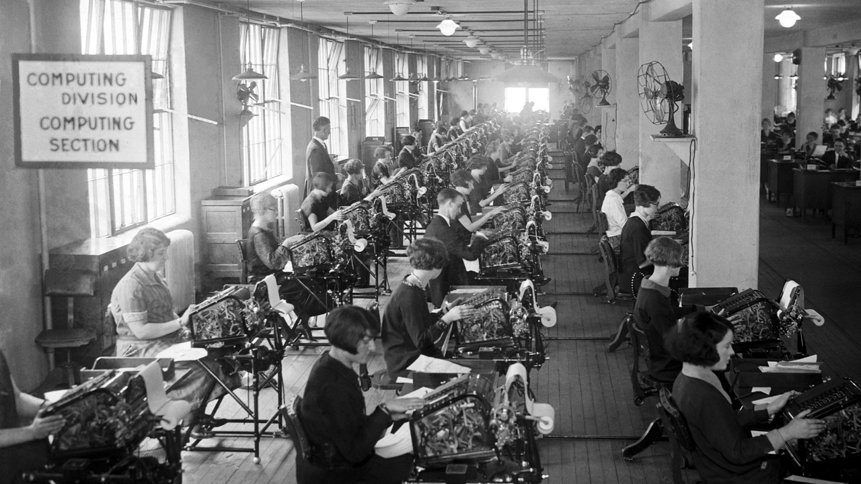

Arbeit hat sich
verändert.
Ihre Flächen können
das auch!
Stellen Sie die Bedürfnisse und Performance Ihrer Mitarbeiter in den Fokus. Alles was Ihre Räumlichkeiten dafür benötigen, bietet Offezio als Full-Service Ansatz.
Mit Offezio vereinen wir dabei zum ersten Mal
New Work Wissen, Innenarchitekt, Bauunternehmen, Einrichtungsstudio und Betriebsplattform zu einem Transformator für moderne Arbeitsflächen.
Arbeitsflächen, die für jede Tätigkeit die optimale Nutzungsumgebung bieten.
www.offezio.com

Slide 3
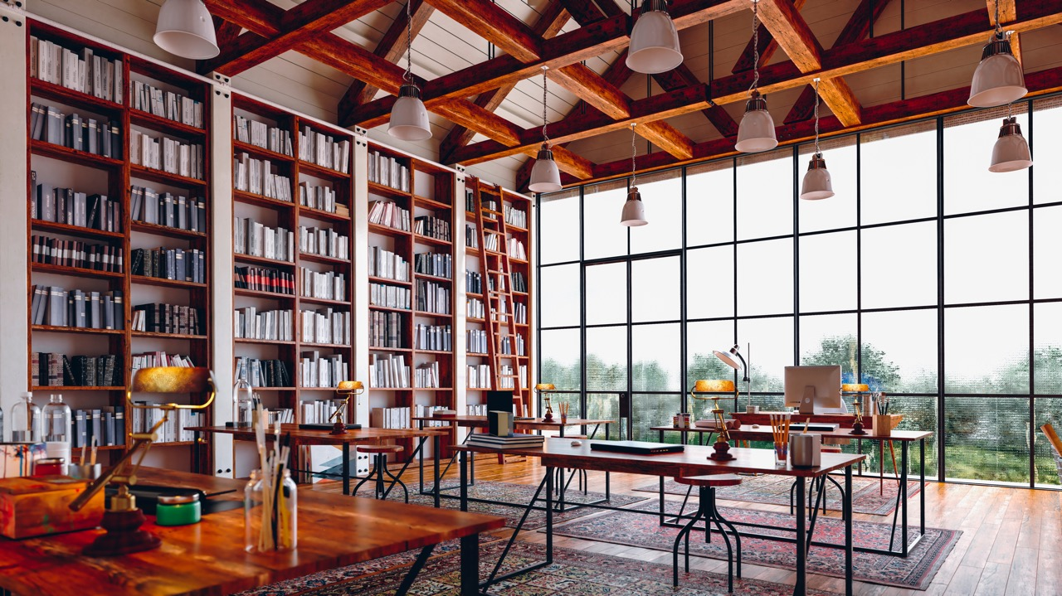
New Work
benötigt Wissen.
Wir bündeln es.
New Work ist ein Begriff, der sich in den letzten Jahrzehnten entwickelt hat. Am Anfang als Vision zukünftiger Arbeitsweisen.
Aber in dieser Zukunft befinden wir uns jetzt: Die Menschen sind sich darüber im Klaren, was nötig ist und welche Ergebnisse dabei erzielt werden sollten.
Aber kaum jemand besitzt das Wissen, um diese Anforderungen ganzheitlich zu realisieren.
Offezio schon - Wir haben mit Experten gesprochen, neue Ideen in eigenen Bürolabors getestet und Informationen über das hochmoderne Arbeitsumfeld gesammelt.
So mit haben wir das Rezept für eine moderne und innovative Arbeitswelt, welche ihrem Namen gerecht wird.
www.offezio.com

Slide 4
15 Jahre Frust
…mit gängigen und namhaften Architekturbüros, Fachplanern, Gewerken sowie Einrichtungsstudios – die mit Buzz Words wie New Work, Open-, Shared- und Smart-Office neue Bürowelten umsetzen wollten.
Am Ende standen aber meist die gleichen sterilen, unflexiblen und unpraktikablen Arbeitsflächen, die von hochqualifizierten Fachkräften gemieden wurden. Es wurden Räumlichkeiten entwickelt, die eine dynamische Veränderung der Unternehmensstruktur nicht berücksichtigen, nicht auf den Wandel in Tätigkeitsfeldern und Prozessen Rücksicht nehmen und den Nutzer nicht in den Mittelpunkt stellen.
Dies hat uns dazu veranlasst, das längste Experiment unserer Firmengeschichte zu starten!
15 Jahre Lust
Über 100 Tests auf unterschiedlichen Flächen, in unterschiedlichen Einrichtungen und Teamzusammensetzungen haben uns die Ableitung eines einzigartigen, modularen Flächenkonzepts ermöglicht.
Flächen, die dynamisch auf neue Tätigkeits-Anforderungen sowie Wachstum oder Verkleinerung eines Unternehmens reagieren können.
Flächen, die innovatives & kreatives Arbeiten fördern, Teams näher zusammen bringen und dabei die Produktivität nachhaltig erhöhen.
Flächen, die eine höhere Effizienz in der Unterbringung von Arbeitsplätzen aufweisen und dabei das Wohlempfinden der Menschen steigern.
Dieses Wissen eröffnen wir nun im Rahmen von Offezio allen Eigentümern und Mietern, sodass mehr Flächen entstehen können, die den Titel „New Work“ verdienen und auch tragen können.
Dabei haben wir unsere Vision fest im Blick: ein modernes Arbeitsumfeld, das eine stressfreie Atmosphäre und die individuelle Unternehmenskultur fördert, in der sich hochqualifizierte Fachkräfte wohlfühlen und nachhaltig mehr Wert für das Unternehmen generieren.
WHY
Offezio?
www.offezio.com

Slide 5
Offezio
Wir transformieren Flächen in eine
New Work Arbeitswelt:
schnell, günstig und nach Ihren Bedürfnissen.
www.offezio.com

Slide 6
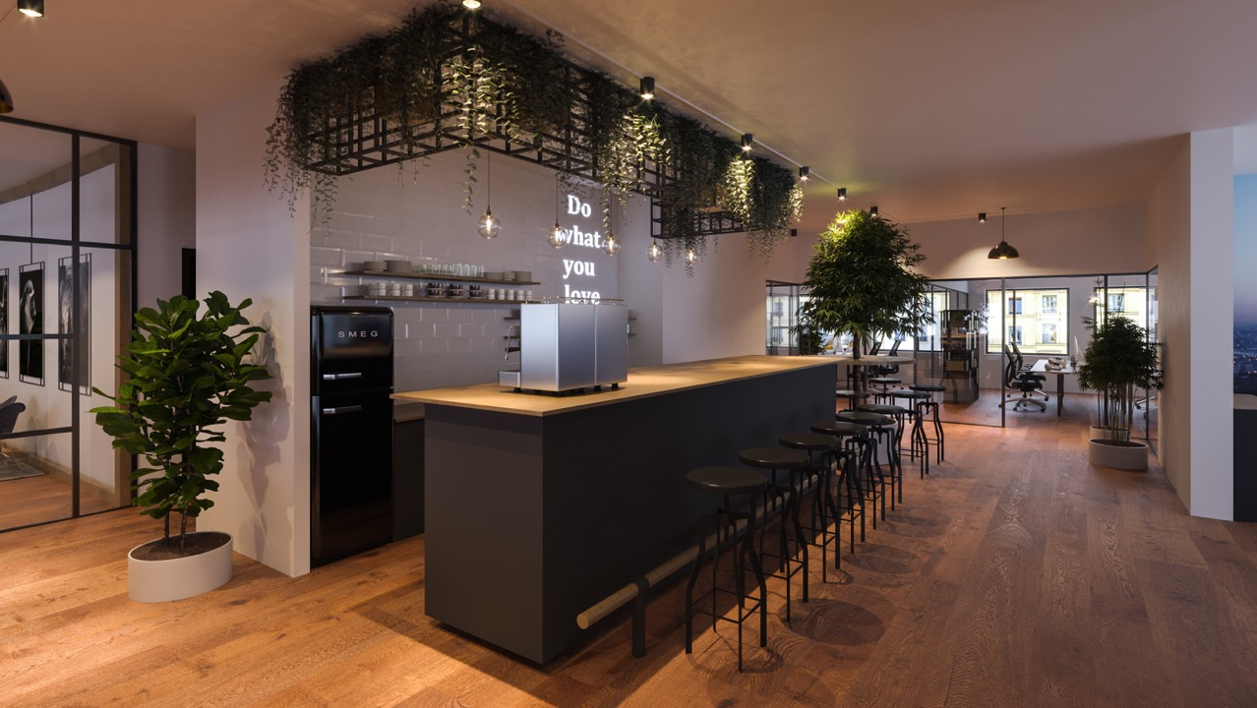

Das Team hinter Offezio
… mit +130 Jahren Erfahrung in Bau & Start-up
18
Start-ups
8
Länder
15
Jahre digitales
Business
130
Jahre Bau
+2.750
Mitarbeiter
+200
Mitarbeiter
Als Gemeinschaftsunternehmen von Rhomberg und mantro fließen in jeden Umbau über 130 Jahre Bauexpertise und Innovationskraft ein.
Das reduziert das Ausführungsrisiko für Eigentümer und Mieter, sodass in kürzester Zeit einzigartige Arbeitswelten entstehen können.
www.offezio.com

Slide 7
3 Produkte = kein Risiko
Für jede Lebensphase einer Immobilie
9,-€ ^{p.m2}
ab 499,-€ ^{p.m2}
Offezio^{ready}
Offezio^{transform}
Offezio^{connect}
Sie können sich nicht vorstellen, was aus einer Fläche gemacht werden kann? Wir zeigen es Ihnen! Mit Offezio^{ready} erörtern wir Ihre Anforderungen an die Nutzung eines Büros, beplanen die Flächen anhand unseres Offezio-Flächenkonzeptes in bis zu 3 Stilrichtungen inkl. fotorealistischen Renderings und leiten die Kosten dafür ab. So kann eine Entscheidung für den Umbau aufgrund fundierter Grundlagen sowie visuell greifbarer Vorstellung erfolgen.
Der Weg zur Transformation beginnt dabei ohne großes Risiko und mit konkretem Ziel.
Mit Offezio^{transform} übernehmen wir den Rückbau, Innenausbau sowie optional die bezugsfertige Einrichtung der Fläche inkl. EDV, Smart-Office Ausstattung und Inbetriebnahme. Sie sprechen mit einem Ansprechpartner von Offezio, wir koordinieren den Rest.
Dabei setzen wir im Ausbau und in der Ausstattung auf eine hohe Qualität, bei denen Sie von unseren speziellen Einkaufskonditionen sowie standardisierten Prozessen profitieren. Sie erhalten damit eine moderne Arbeitswelt in kürzester Zeit zu besten Preisen– ohne Mehraufwand.
Der Wert einer New Work Fläche entsteht im tatsächlichen Betrieb. Mit Offezio^{connect} übernehmen wir den Betrieb der Fläche, d.h. Bereitstellung und Betrieb des Smart-Office- Systems mit Zugangs-, Lüftungs-, Licht- & Energie-Management sowie Betrieb von Kaffeemaschinen und organisieren die Reinigung der Fläche. Somit konzentrieren Sie sich auf Ihr Tagesgeschäft und nutzen Ihr Büro für die wichtigen Dinge.
Bedarfsaufnahme
Ermittlung der Nutzungs-anforderungen und Flächenvoraus-setzungen
Vermittlung
Match mit Fläche, die Ihren Voraussetzungen entspricht und bereit für den gewünschten Umbau ist.
Planung
Entwurf eines optimierten Flächenkonzepts und Ableitung der Kosten.
Visualisierung
3D Visualisierung der Flächen in unseren Offezio-Stilen
Bauleitung
Einkauf der Materialien & Produkte sowie Bauleitung vor Ort
Rückbau
Entkernung der Fläche, der Sanitäranlagen sowie Klimatechnik
Innenausbau
Ausbau der Fläche nach gewähltem Offezio Stil
Einrichtung
Möblierung, EDV Ausstattung, Inbetriebnahme & Übergabe
Smart Office
Betrieb des Smart Office Systems in Licht-, Lüftungs-, Energie- & Zugangs-Mgmt
Operation
Flächenbetreuung (bspw. Koordination der Reinigung, Kaffee-Vorrat etc.)
Reinigung
Koordination eines Reinigungsteams für die entsprechende Behandlung der Fläche.

Slide 8

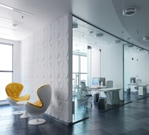
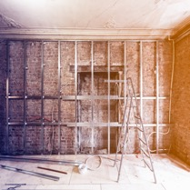
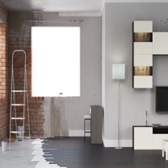

Unsere Leistungen
… für Ihr neues Büro
Planung
Anhand unseres einzigartigen Offezio Standards erstellen wir ein optimales neues Flächennutzungskonzept in einer von drei Stilrichtungen inkl. fotorealistischer Visualisierung und eine Kosteneinschätzung.
Bedarfserhebung
Mit unseren New Work Flächenplanern finden wir die Anforderungen des Unternehmens und der Mitarbeiter an Ihre zukünftige Arbeitsfläche heraus und ermitteln so den Bedarf an Flächeneigenschaften sowie Voraussetzungen und legen damit den Grundstein für eine effiziente Konzepterstellung.
Renovierung & Ausbau
Wir übernehmen vom Abbruch bis zum Ausbau alle Schritte nach neustem Stand der Technik mit einem eingespieltem Bauteam je Metropolregion in Deutschland und Österreich.
Bezugsfertige Einrichtung
Um eine wirkliche Aufwertung oberhalb des marktüblichen Standards zu schaffen und so Flächen zu gestalten, die dem Raumerlebnis von google & WeWork gleich kommen, übernehmen wir nicht nur den Innenausbau sondern auch die komplette Möblierung und Smart-Office Integration.
Smarte Bürowelten
Wir sind für Sie da – auch nach der bezugsfertigen Übergabe bieten wir einen Service für die Betreuung Ihrer Fläche. Von der Reinigung bis hin zur Nachbestellung der Kaffeebohnen.
www.offezio.com

Slide 9
Full-Service Paket oder modularer Service
…ganz nach Ihrem Wunsch wählbar
Bedarfserhebung
Detailplanung
Übersiedlung auf neue Fläche
Nutzungsanforderung
Bestandsanalyse
Konzeptionierung
Vollständiger Innenausbau
Installation & Einrichtung des WLANs
Flächenplan
Kostenschätzung
Koordination
Bauausführung
Stilspezifische Ausstattung
Visualisierung
Inneneinrichtung
Geschirr
Accessoires
Flächenplan
Kostenschätzung
Büro- & Loungemöbel
Pflanzen
Suche nach passender Fläche
Smart Office
Infrastrukturelle Betreuung
Optional oder wenn Ihre Fläche nicht die entsprechenden Voraussetzungen erfüllt.
Lichtsteuerung
Raumklima
Zugangsmanagement
Reinigung
Kaffeeservice
Sie haben den Wunsch nach einem modernen Büro? Wir transformieren es! Dabei bieten wir einen Full Service an, damit Sie sich weiter auf Ihr Tagesgeschäft konzentrieren können. Durch den modularen Aufbau unserer Leistungen haben Sie aber die Möglichkeit, die Leistungspakete individuell zusammenzustellen oder phasenweise abzurufen.
www.offezio.com

Slide 10
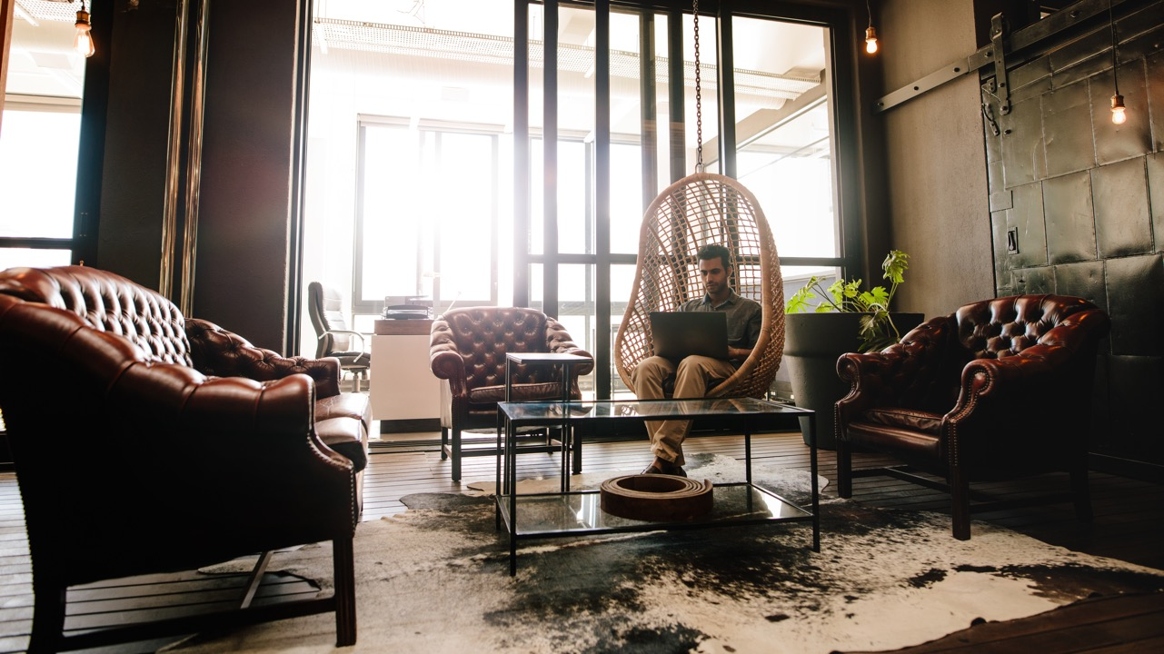
Transformation ohne Mehraufwand.
Mit Offezio Zeit und Kosten sparen.

Slide 11
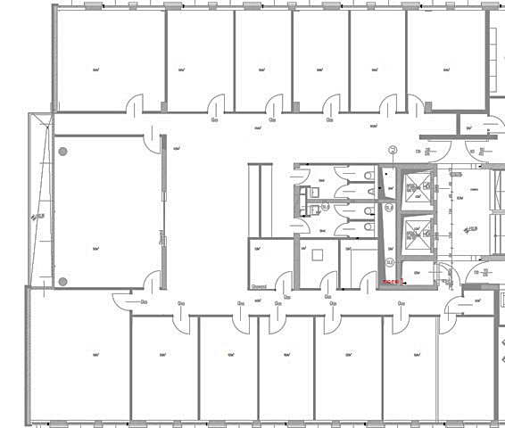
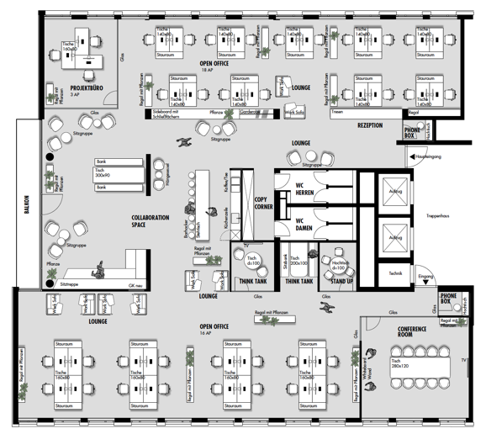
Kein Open Space & Zellenbüros
Vermietung pro m² oder pro Arbeitsplatz möglich!!!
New Work @Offezio heißt:
30
Arbeitsplätze
Räume für 3-12 Personen
Räume für 1-4 Personen
TV
Gridschranksystem
Pendellampen
Vor Offezio
Kaffeemaschiene
Serverraum
44
Arbeitsplätze
Klassische mittelgroße Bürozellen
Mit Offezio

Slide 12





3-Zonen Konzept
Variable Fläche
Geeignet auch für Shared-Office Vermietung
New Work @Offezio heißt:
Ihre Unternehmensgröße variiert und damit auch Ihr Platzbedarf. Offezio-Flächen werden dabei so geplant und bestückt, dass Teile der Fläche komplett oder teilweise per Arbeitsplatz mit unterschiedlichen Laufzeiten untervermietet werden können.
Durch das Offezio-Konzept bleiben aber bestimmte Räumlichkeiten Ihnen vorbehalten.
Für Sie entsteht so die maximale Flexibilität und die Kosten für Flächen und Arbeitsplätze passen sich Ihren Bedarf an.
TV
Interactive Space
Der Host & Resting Space wird von allen Parteien genutzt & über FM betrieben sowie über Offezio abgerechnet.
Gridschranksystem
Pendellampen
Kaffeemaschiene
Variable Flächen
Smart Lock System
Unser smartes Türsystem erlaubt eine einfache & sichere Vermietung sowie das Ausstellen von Büroschlüsseln für die gesamte Fläche oder einen Teilbereich.
Serverraum
Room Clima System
Unser intelligentes Raummanagement-System Raumgold optimiert täglich den Heizbedarf und übermittelt die aktuelle Auslastung der Arbeits- & Meetingflächen.
Fixe Fläche
Vermietung an Hauptmieter mit getrennten Räumen
Fixe Flächen

Slide 13
Interaktive Sitzplätze
2er, 4er, 3er Sitzkombinationen
Immer in Räumen mit einer mind. Größe von 3 und max. Größe von 12 Personen
New Work @Offezio heißt:
Aus unserer Erfahrung kann die neuartige Anordnung eines Tisches schon zu einer höheren Teameffizienz führen. Die Integration von unterschiedlichen Sitzmöglichkeiten unterstützt dies zudem weiter. Teamräume statt Zellenbüros fördern die Kommunikation und den Zusammenarbeit. Daher machen wir mit mit überholten Arbeitsplatzmodellen der Vergangenheit Schluss und optimieren bei Offezio die Gestaltung nach neusten Erkenntnissen und Sinnhaftigkeit, um Wohlgefühl und Arbeitsleitung zu maximieren!
TV
Gridschranksystem
Pendellampen
Kaffeemaschiene
4er versetzt
3er Stern
Sofa-Arbeitsplatz
Serverraum
www.offezio.com

Slide 14


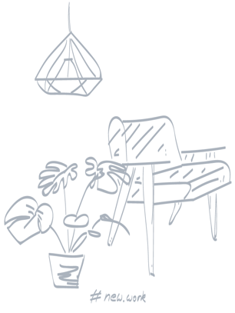






Raumkonzept
Modulare Funktionszonen für jede Tätigkeit
Die Offezio Zonen sorgen für die perfekte Balance zwischen Sichtbarkeit und Privatsphäre für produktives und kreatives Arbeiten. Sie ermöglichen die ideale Zusammenarbeit und Kommunikation unter Berücksichtigung von Akustik, Raumform und Flächenfunktion:
Lounge Areas
sollen Arbeiten in Café-Atmosphäre, den informellen Austausch oder das einfache Entspannen möglich machen.
Conference Rooms
ermöglichen Besprechungen im Sitzen in abgetrennten Räumen.
Homezones
dienen Teams oder Einzelpersonen als Heimathafen und fungieren als Fixpunkte bei sonst flexiblen Arbeitsplätzen im Office.
Phone Boxes
erlauben das konzentrierte, zurückgezogene Arbeiten an dafür ausgelegten Arbeitsplätzen sowie ungestörtes Telefonieren.
Open Office Garden
bietet einzelne, höhenverstellbare Schreibtische in durch Regale und Pflanzen abgeschirmter grüner Umgebung.
Think Thanks
sind vom Open Space abgetrennte Räume für Denkarbeit oder vertrauliche Gespräche. Dorthin können sich die Mitarbeiter zurückziehen.
Collaboration Space
ist ein größerer, offener Bereich mit Teeküche, verschiedenen Tischen und Sitzmöglichkeiten.
Er dient zum Arbeiten, als Treffpunkt für den informellen Austausch sowie als Fläche für Events.
Stand ups
sind Bereiche für spontane Meetings, welche im Stehen abgehalten werden können.
…und vieles mehr!

Slide 15
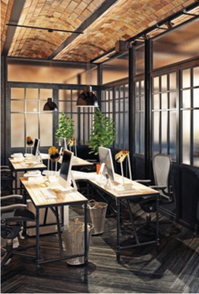
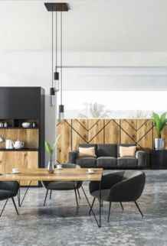
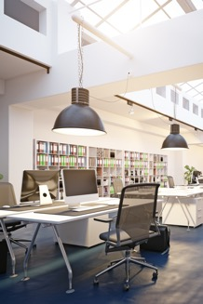

3 Stile
Die Basis jeder Aufwertung
Design meets function. Mit unseren drei Stilrichtungen haben wir großartige Einrichtungskompositionen definiert, die einen einzigartigen Charakter besitzen und im Trend liegen. Jeder Stil wurde dabei so entwickelt, dass sich alle Eigenschaften für einen angenehmen und effizienten Arbeitsplatz optimal umsetzen lassen.
Stil 1
Industrial
Loft
Stil 2
Urban
Eco
Stil 3
Modern Elegance
Arbeiten wie in einem New Yorker Loft! Dieser Stil besticht durch offene Flächen, warmen Holzboden und rustikale Materialien. Diese Kombination wird durch wechselnd-farbige Akzente durchmischt und schafft so eine lebendige und moderne Atmosphäre. Ein Design, das dem kreativen Start-up Spirit, produktivem Arbeiten und offener Kommunikation gleichermaßen gerecht wird.
„Die Natur erobert die Welt zurück“– so lautet das Motto dieses Stiles. Der Kontrast zwischen urbanen Elementen und natürlichen Akzenten schafft eine ruhige, konzentrationsfördernde Atmosphäre, welche die Dynamik einer modernen Gesellschaft und deren Anspruch zur Regeneration berücksichtigt. So entsteht eine professionelle Arbeitsumgebung, die Kunden und Mitarbeiter zu schätzen wissen.
Eine harmonische Farbpalette mit ausgewählten Kontrasten und eleganten, modernen Möbeln macht diesen Stil zu einem gern gesehen Design in der Bürolandschaft. Der dunkle Holzboden kombiniert mit klassischen Materialien ergänzt diese Komposition und erschafft eine angenehme Arbeitsatmosphäre. Diese macht es Mitarbeitern möglich, sich wohl zu fühlen und fördert somit auch die Produktivität sowie kreatives Arbeiten.

Slide 16
Der aktuelle Umsiedlungsprozess
..vs. Offezio
Bedürfnis nach Veränderung
Sie suchen eine Fläche oder brauchen mehr Platz
Bedarfserhebung
Fläche gefunden
Flächengröße und Anforderungen müssen mit internen Stakeholdern selbst herausgearbeitet werden
Beauftragung Architekt
Flächensuche
Planung Innenausbau
Innenausbau
Schlüsselfertige Übergabe
Sie beauftragen einen Makler oder suchen selbst
Iterative Abstimmung mit Architekt, Eigentümer & interne Organisation über Flächenveränderung & Ausführungsplanung
Koordination & Durchführung der Umbaumaßnahmen
Nutzung
Umzugsplanung
Umzug
Sie planen den Umzug und stimmen Zeitpunkte ab (wenn Umbau fertig)
Sie planen den Umzug
und stimmen Zeitpunkte ab
Bedürfnis nach Veränderung
Standard-Prozess
Sie suchen eine Fläche oder brauchen mehr Platz
ø 12 Monate
Bis zur Nutzung der Fläche
Bedarfsanalyse
Fläche gefunden
Offezio ready wird beauftragt und die
Bedarfsanalyse wird durchgeführt
Innenausbau
Offezio passt die Fläche nach Ihrem
Konzept an und baut schnell um
Individueller Flächenplan
Potentialerhebung der alten Fläche,
Konzeptionierung und Visualisierung der neuen Fläche
Umzug
Abnahme & bezugsfertige Übergabe
Offezio kümmert sich um den Umzug
in Ihre flexible Multifunktionsfläche
Offezio-Prozess
ø 6 Monate
Bis zur Nutzung der Fläche
Prozessbeginn
3. Monat
6. Monat
12. Monat
www.offezio.com

Slide 17
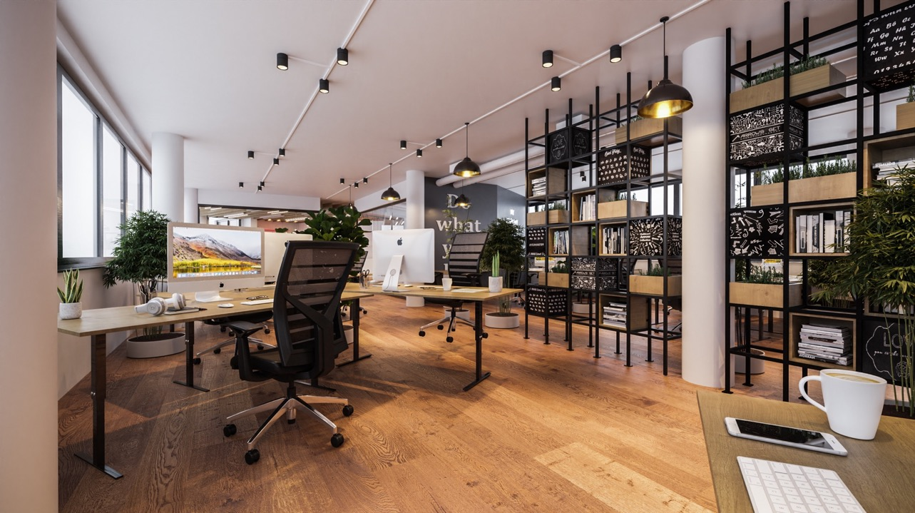
Beispielprojekt 1
Linke Wienzeile, Wien
Objektparameter
Vorher
Nachher
Nutzfläche
250m²
280m²
Arbeitsplätze
10 Stk.
22 Stk.
Meetingräume
1x
4x
Teamräume
3x
6x
NEU
60m² Terrasse, 30m² Eventspace & Kaffeeküche

Slide 18
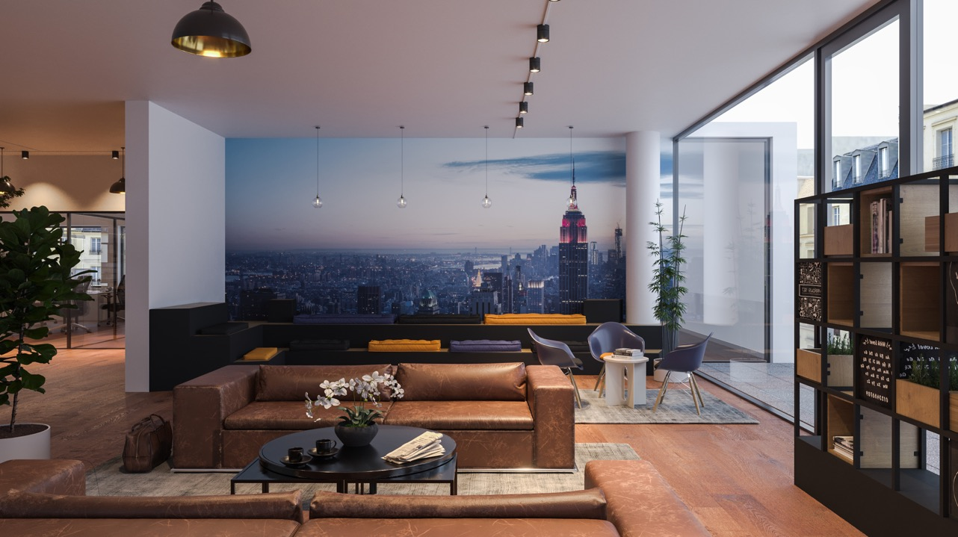
Beispielprojekt 2
St. Marx, Wien
Objektparameter
Vorher
Nachher
Nutzfläche
480m²
520m²
Arbeitsplätze
30 Stk.
40 Stk.
Meetingräume
2x
6x
Teamräume
2x
6x
NEU
Eventspace, Collaborations Space, Phoneboxen und Think Tanks

Slide 19


Transformieren Sie zu einem New Work Büro
Melden Sie jetzt Ihren Bedarf!
info@offezio.com
+49 (89) 342 234 2
Jetzt melden
www.offezio.com

Slide 20


Kontakt
Offezio Standorte
Elke Auer
Offezio Austria
Gertrude-Fröhlich-Sandner Str. 13
1100 Wien
Tel.: +43 (676) 672 50 55
E-Mail: elke.auer@offezio.com
Martin Herzog
Offezio Deutschland
Zielstattstr. 19
81379 München
Tel.: +49 (171) 114 115 6
E-Mail: martin.herzog@offezio.com

